Slide 1



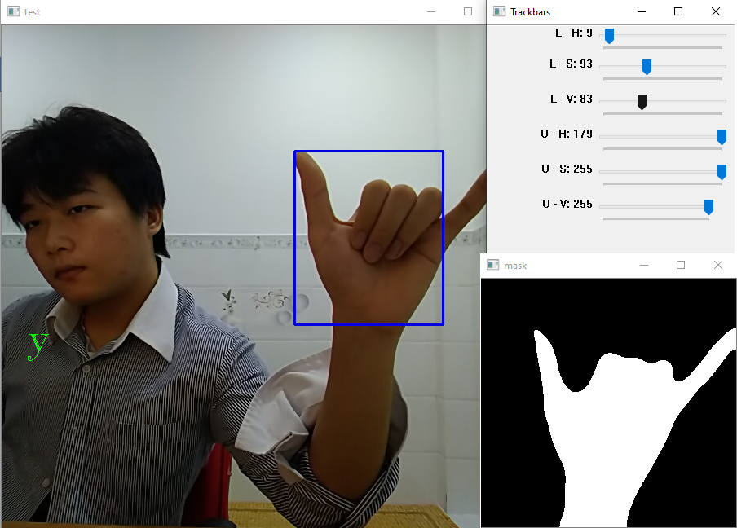
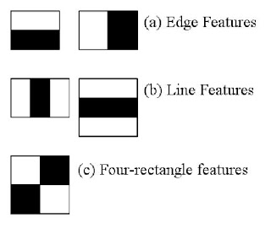
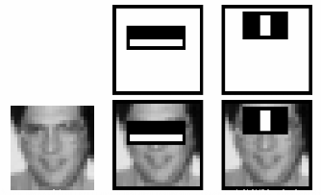
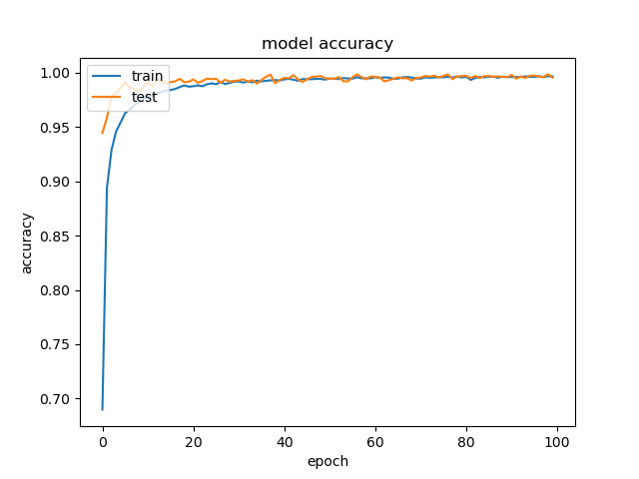
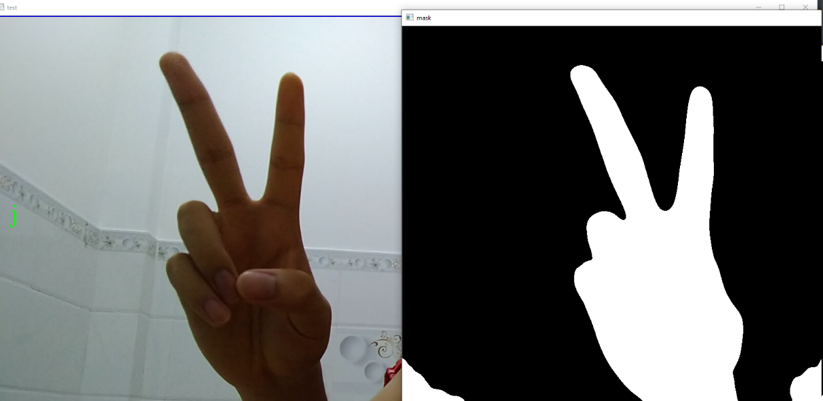
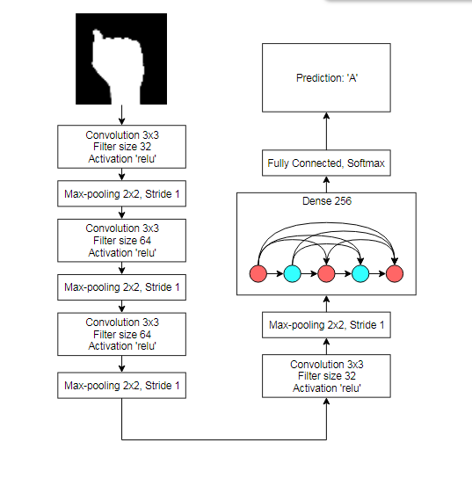
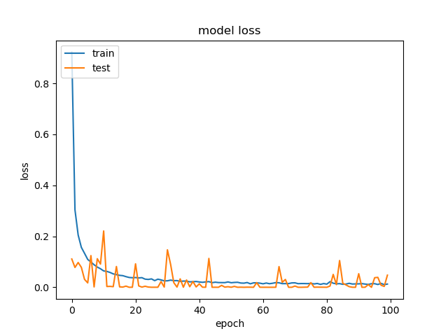
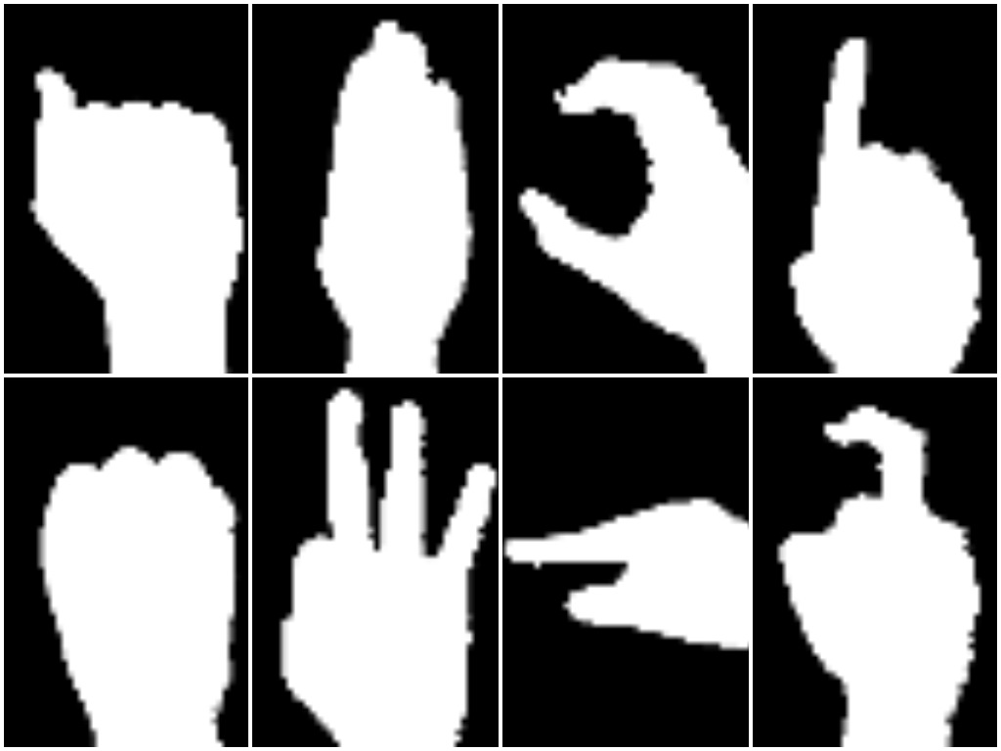
American Sign Language Recognition
Huỳnh Nhựt Long, Nguyễn Trung Hiếu, Mai Huy – Môn Thị Giác Máy Tính và Xử Lý Ảnh Số, Khoa Công Nghệ Thông Tin thuộc Đại Học Sư Phạm TP.HCM
Abstract
Methods and Models
Results
Trong quá trình nghiên cứu, triển khai nhóm nhận ra phải giải quyết hai vấn đề lớn là Hand Detection và Sign Language Classification
Hiện nay trên thế giới có vô số người câm gặp rất nhiều khó khan trong giao tiếp nên việc nghiên cứu một phương pháp nhận dạng ngôn ngữ ký hiệu có thể giúp người bị câm đang rất cần thiết để giúp họ hòa nhập vào xã hội tốt hơn, lao động tốt hơn. Vì vậy mục tiêu của đề tài nhóm em chính là đưa ra được một phương pháp nhận dạng ngôn ngữ ký hiệu chuẩn xác, hiệu quả trong thời gian ngắn với việc sử dụng trí tuệ nhân tạo. Dataset nhóm sử dụng là tập các ảnh phân vùng bàn tay gồm 52000 ảnh thuộc 26 ký tự trong ngôn ngữ ký hiệu ASL. Hai vấn đề chính mà nhóm sẽ phải giải quyết là Hand Detection và Sign Language Classification. Với Hand Detection nhóm tiếp cận theo hướng Segmentation mang lại kết quả khá tốt khi chỉnh đúng gam màu của bàn tay còn Sign Language Classfication thì nhóm sử dụng model CNN nhóm tự xây dựng đạt kết quả 70% độ chính xác. Model CNN này bao gồm 4 tầng là 32-64-64-32 với độ chính xác 99% từ train_accuracy và valiadation_accuracy được tối ưu bởi thuật toán Adam.
Hand Detection
Trong vấn đề hand detection, nhóm đã nghiên cứu và tìm hiểu những tài liệu, bài báo nói về chủ đề Object Detection, vì dataset nhóm đang sử dụng không đủ lớn để tiếp cận theo phương pháp Deep Learning nên nhóm chọn cách tiếp cận theo Segmentation và Machine Learning.
Machine Learning Approach
Cascade Classifier dựa trên đặc trưng Haar là một phương pháp hiệu quả trong vấn đề Object Detection. Cascade Classifier là một hàm cascade được train từ nhiều ảnh có chứa object và không chứa object. Từ đó, nó có thể detect object trong các ảnh khác.
Các thành phần chính trong Cascade Classifier:
Haar Feature
Mỗi feature là một hình vuông hay hình chữ nhật. Giá trị của chúng bằng tổng pixel nằm ở vùng đen trừ cho tổng pixel nằm ở vùng trắng. Trong một cửa sổ 24x24, sẽ có hơn khoảng 16000 đặc trưng haar.
Quá trình train model bằng Adaboost
Ta sẽ áp dụng đến tất cả đặc trưng haar trong ảnh. Mọi ảnh ban đầu sẽ được đặt trọng số bằng nhau.
Đầu tiên, từng đặc trưng sẽ tính ra được threshold tốt nhất của riêng nó để phân loại ảnh đó có object hay không.
Tiếp đó, chúng ta chọn ra những đặc trưng phân loại tốt nhất (với error rate thấp nhất).
Tiếp theo, ta tăng trọng số của những ảnh bị phân loại sai, nhằm ưu tiên phân loại chúng trong đợt phân loại tiếp theo.
Quá trình train model tiếp tục đến khi đạt được độ chính xác nhất định hay đủ số lượng đặc trưng lấy được.
Cascade of Classifier
Giả sử trường hợp, ta lấy được 1000 đặc trưng haar cho vấn đề hand detection. Thì áp dụng 1000 đặc trưng một lúc vào ảnh để phân loại thì không hề hiệu quả về thời gian. Nên Cascade Classifier chia các đặc trưng ra thành nhiều tầng khác nhau, nếu ảnh cần phân loại không vượt qua được các tầng đầu tiên thì sẽ bị loại bỏ ngay.
Vấn đề Hand Detection:
Trong quá trình thực nghiệm, tiếp cận theo phương pháp Cascade Classifier cho ra kết quả không hề tốt như nhận định ban đầu của nhóm. Khi tần suất detect được bàn tay chỉ đạt được 5 trong 100 lần thử.
Đối với phương pháp Segmentation, khi nhóm điều chỉnh thủ công giới hạn lại gam màu thể hiện trên bàn tay thì bàn tay được detect rất chính xác và ổn định. Tuy đôi khi bị nhiễu nhưng nếu áp dụng threshold thích hợp thì sẽ cho ra kết quả tốt hơn.
Hình 2: Các loại đặc trưng Haar
Hình 5: Bàn tay được detect dựa vào Segmentation khi lấy đúng gam màu trên bày tay
Ngôn ngữ ký hiệu ASL
Hình 3: Hai đặc trưng haar được lấy từ hai lần phân loại Adaboost
Vấn đề Sign Language Classification
Như bảng kết quả phân loại của các model CNN nhóm tự xây dựng thì model cho ra kết quả tốt nhất với test_accuracy đạt 70% sử dụng 4 layer 32-64-64-32.
Introduction
1. Tính cấp thiết của đề tài
Hiện nay trên thế giới có vô số người khuyết tật không được may mắn như chúng ta. Cụ thể là những người câm gặp khó khăn trong giao tiếp với người khác và hòa nhập vào xã hội. Tuy đã có rất nhiều sản phẩm, phương pháp mới ra đời để giải quyết những vấn đề trên nhưng chúng vẫn chưa thật sự thiết thực. Nên việc nghiên cứu một phương pháp nhận dạng ngôn ngữ ký hiệu có thể giúp người bị câm đang rất cần thiết để giúp họ hòa nhập vào xã hội tốt hơn, lao động tốt hơn.
2. Mục tiêu của đề tài
- Đưa ra một phương pháp nhận dạng ngôn ngữ ký hiệu chuẩn xác, hiệu quả sử dụng trí tuệ nhân tạo
3. Cách tiếp cận, phương pháp và phạm vi nghiên cứu
Cách tiếp cận:
Nghiên cứu, học tập các thuật toán Machine Learning và mô hình Deep Learning liên quan đến Computer Vision
Nghiên cứu một số bài viết, bài báo về các dự án, sản phẩm nhận dạng ngôn ngữ ký hiệu
Phương pháp:
Nghiên cứu và thực nghiệm
Phạm vi nghiên cứu:
Phân loại ký tự ngôn ngữ ký hiệu
b. Segmentation Approach
Trong ảnh có nhiều phân vùng màu khác nhau và rõ ràng trong điều kiện ánh sáng tốt, ổn định. Nên ta có thể lấy ra những vùng thuộc gam màu trên bàn tay. Tuy nhiên trong quá trình thực nghiệm, vẫn tồn tại nhiễu ở một số chỗ, nên nhóm bổ sung threshold để lấy mỗi bàn tay chính xác hơn.
Hình 6: Accuracy của model CNN tốt nhất
Hình 4: Bàn tay được lấy ra từ Segmetation
Sign Language Classification
Lựa chọn kiến trúc mạng Deep Learning
Hiện nay, nhiều kiến trúc mạng Deep Learning đã được sinh ra và đang được sử dụng phổ biến trong nghiên cứu lẫn ứng dụng. Đơn cử là các mô hình từ CNN như DenseNet, MobileNet, InceptionResNet,….. Tuy nhiên để có thể phân loại ngôn ngữ ký hiệu một cách hiệu quả, chính xác và đồng thời đáp ứng được về mặt thời gian (realtime), nên chúng em quyết định chỉ sử dụng các mô hình CNN đơn giản mà nhóm tự xây dựng do chúng nhẹ, thời gian đáp ứng nhanh hơn.
b. Lựa chọn thuật toán tối ưu
Thuật toán tối ưu cũng gồm rất nhiều lựa chọn, sau một thời gian khảo sát nhóm quyết định sử dụng thuật toán tối ưu Adam vì:
Dể cấu hình
Độ phức tạp hiệu quả
Các siêu tham số được biến thiên một cách hiệu quả
Ít bộ nhớ yêu cầu
Hình 8: Mô hình CNN tốt nhất nhóm xây dựng
Hình 7: Loss của model CNN tốt nhất
Dataset
Experiments
Conclusions
Dataset mà nhóm sử dụng để train model được các thành viên tìm kiếm và chọn lọc từ các dataset khác nhau trên internet. Từ đó, nhóm nhận ra rằng ASL nói chung và các ngôn ngữ ký hiệu khác nói riêng, số lượng dataset rất đa dạng từ việc được biểu hiện trên MNIST, ảnh nhiệt, ảnh phân vùng,…. Tuy nhiên số lượng ảnh trong từng dataset lại nhỏ và mang tính chất lặp lại một ảnh trong nhiều ảnh. Vì vậy, nhóm phải khoanh vùng, giới hạn lại mục đích ban đầu đề ra để có thể đưa ra một phương pháp khả thi, hiệu quả nhất để phân loại ngôn ngữ ký hiệu.
Dataset gồm 52000 ảnh phân vùng ngôn ngữ ký hiệu thuộc 26 ngôn ngữ ký hiệu ASL. Dưới đây là bảng tổng hợp thông tin dataset và các ảnh mẫu từ các ký hiệu.
Những thực nghiệm chính của đồ án được thực thi bằng việc sử dụng thư viện Keras với Tensorflow back-end đồng thời với GPU GTX 750 Ti để giảm thời gian training model.
Để lấy được kết quả tốt nhất của model, nhóm cho mỗi model học dataset tổng 100 lần (epochs = 100). Do dataset của nhóm không hề lớn nên chúng em thêm Data Augmentation trong quá trình train model như lật ngược ảnh, xoay ảnh theo 10 độ, zoom ảnh để model học được nhiều hơn từ ảnh và để giảm overfiting. Với việc sử dụng một GPU trung bình như GTX 750 Ti, thời gian training 100 epochs một model tốn khoảng hai - ba tiếng với mô hình CNN đơn giản (ba đến bốn layer).
Thời gian phân loại (Prediction time) của từng model khi phân loại một ảnh trong tập test được đo trên CPU Ryzen 3700X và GPU GTX 750 Ti.
Mục đích chính của đề tài, là có thể đưa ra phương pháp phân loại ngôn ngữ ký hiệu để giúp cho người câm có thể sinh hoạt, giao tiếp trong đời sống thường ngày, nên nhóm dùng video được quay trực tiếp từ webcam máy tính để thực nghiệm tính test_accuracy của các model. Thực nghiệm bằng cách này mang lại hai kết quả chính là độ chính xác và thởi gian đáp ứng của các model.
Qua quá trình nghiên cứu và phát triển đề tài, nhóm nhận ra việc đưa ra được một phương pháp phân loại ngôn ngữ ký hiệu chính xác, đáp ứng trong thời gian ngắn không hề đơn giản mà rất phức tạp. Khi ngôn ngữ ký hiệu phụ thuộc rất nhiều vào hình dáng, góc nhìn và cả môi trường, ánh sáng xung quanh khi áp dụng các thuật toán thuộc Computer Vision. Một phần do dataset về ngôn ngữ ký hiệu không hề nhiều lẫn thật sự tổng quát. Nên khi xây dựng model, nhóm em phải giới hạn, đóng khung lại môi trường thực nghiệm sao cho gần giống với môi trường trong bộ ảnh dataset. Tuy model tốt nhất chỉ đạt test_accuracy là 70%, nhóm em tin rằng đây sẽ là tiền đề để nhóm tìm hiểu, phát triển đề tài đi xa hơn nữa trong tương lai. Sau đây là những hướng phát triển đề tài trong tương lai nếu nhóm có thêm cơ hội nghiên cứu:
Nghiên cứu, tìm hiểu lĩnh vực Object Detection để detect bàn tay hiệu quả hơn.
Tự collect và annotate data để dataset tổng quát hơn
Xây dựng được model cho kết quả phân loại tốt hơn không chỉ ở 70%
Phân tích được ý nghĩa, câu nói của người câm, không chỉ dừng ở từng ký hiệu, từng từ
Hình 1: Các ký hiệu mẫu lấy từ dataset
Model | Train Accuracy | Validation Accuracy | Test Accuracy | Optimizer | Data Augementation | Layer | Filter Size | Epochs | CPU (ms) | GPU (ms)
CNN | 99% | 99% | 70% | Adam | Horizontal & Vertical Flip, Rotation 10, Zoom & Shear Range 0.1, Width & Height Shift Range 0.1 | 32-64-64-32 | 3x3 | 100 | 50 | 14
CNN | 99% | 98% | 65% | Adam | Horizontal & Vertical Flip, Rotation 10, Zoom & Shear Range 0.1, Width & Height Shift Range 0.1 | 32-64-32 | 3x3 | 100 | 47 | 13
CNN | 99% | 95% | 63% | Adam | Horizontal & Vertical Flip, Rotation 10 | 32-64-64-32 | 3x3 | 100 | 47 | 13
CNN | 100% | 94% | 62% | Adam | Horizontal & Vertical Flip, Rotation 10 | 32-64-32 | 3x3 | 100 | 45 | 11
Kí hiệu | A | B | C | D | E | F | G | H | I | J | K | L | M | N | O | P | Q | R | S | T | U | V | W | X | Y | Z
Training (87,5%) | 1750 | 1750 | 1750 | 1750 | 1750 | 1750 | 1750 | 1750 | 1750 | 1750 | 1750 | 1750 | 1750 | 1750 | 1750 | 1750 | 1750 | 1750 | 1750 | 1750 | 1750 | 1750 | 1750 | 1750 | 1750 | 1750
Validation (12,5 %) | 250 | 250 | 250 | 250 | 250 | 250 | 250 | 250 | 250 | 250 | 250 | 250 | 250 | 250 | 250 | 250 | 250 | 250 | 250 | 250 | 250 | 250 | 250 | 250 | 250 | 250
Tất cả | 2000 | 2000 | 2000 | 2000 | 2000 | 2000 | 2000 | 2000 | 2000 | 2000 | 2000 | 2000 | 2000 | 2000 | 2000 | 2000 | 2000 | 2000 | 2000 | 2000 | 2000 | 2000 | 2000 | 2000 | 2000 | 2000
Bảng 1: Tổng hợp thông tin dataset
Bảng 2: Kết quả thực nghiệm các model
Notes:
To change this poster, replace our sample content with your own. Or, if you’d rather start from a clean slate, use the New Slide button on the Home tab to insert a new page, then enter your text and content in the empty placeholders. If you need more placeholders for titles, subtitles or body text, copy any of the existing placeholders, then drag the new one into place.

